Slide 1
Attention Is All You Need
Transformer 论文精读 | NIPS 2017
汇报人：梁同学
日期：2026-05-22
Notes:
Introduce the paper, authors, and why this 2017 NIPS paper matters.

Slide 2
目录 CONTENT
论文问题
01
为什么要摆脱循环与卷积
模型结构
02
编码器-解码器与三类注意力
CONTENT
关键机制
03
scaled dot-product、多头、位置编码
实验结果
04
WMT 翻译质量与训练成本
讨论启发
05
贡献、局限和后续影响
Notes:
Preview the five-part reading structure.

Slide 3
章节 SECTION
论文问题
01
Why remove recurrence and convolution?
Notes:
Transition into the bottleneck the paper attacks.

Slide 4
论文问题
从序列递推转向全局依赖
Transformer 的出发点不是换一个模块，而是移除序列递推这个瓶颈。
RNN/LSTM/GRU 在序列建模中强，但训练必须沿时间步展开。
O(n)
RNN 串行步数
长序列下，串行依赖限制并行训练，也拉长远距离依赖路径。
每个位置依赖前一隐藏状态
已有注意力通常只是 RNN/CNN 上的补充模块，而不是主体架构。
O(1)
Self-attention 路径
论文的问题重构：是否可以完全用注意力完成序列转导？
任意位置一层内可直接交互
12h
base 训练
8 P100 上达到强结果
Abstract, Introduction, Background
4
Notes:
Explain why sequential computation is the central pain point.

Slide 5
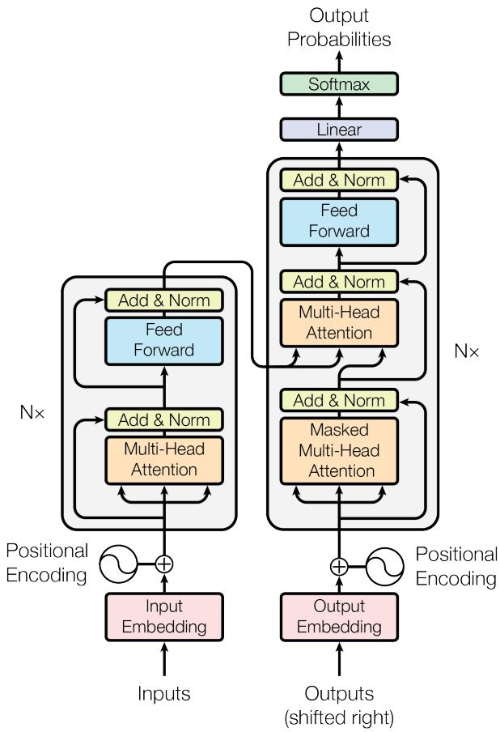
模型结构
Transformer 是注意力堆叠的编码器-解码器
结构上的大胆之处：把 recurrence/convolution 全部拿掉，只保留注意力和逐位置 FFN。
Encoder
Decoder
N = 6 层堆叠
每层：self-attention + FFN
残差连接 + LayerNorm
masked self-attention
encoder-decoder attention
自回归输出约束
Shared Shape
Position
dmodel = 512
embedding 与子层输出同维
便于残差路径相加
没有 recurrence
用 positional encoding 注入顺序
支持并行计算
Figure 1: Transformer model architecture
Section 3 and Figure 1
5
Notes:
Walk through Figure 1 and separate encoder, decoder, and position encoding.

Slide 6
章节 SECTION
关键机制
02
Attention, multi-head design, and position signals
Notes:
Transition into mechanism details.

Slide 7
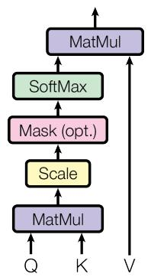
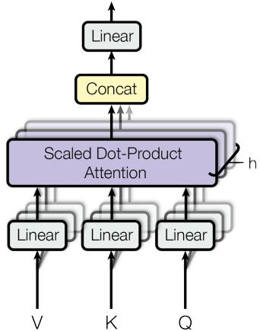

关键机制
Scaled dot-product attention 是矩阵化的匹配与汇聚
缩放项和多头设计共同解决效率、梯度稳定性和表达子空间的问题。
Attention equation
QK^T 给出 query 与所有 key 的兼容性。
除以 sqrt(dk) 避免大维度下 softmax 梯度过小。
softmax 权重乘 V，得到上下文加权和。
多头把同一位置投影到多个子空间并行关注。
Scaled dot-product attention
Multi-head attention
Section 3.2 and Figure 2
6
Notes:
Explain scaled dot-product attention and why scaling matters.

Slide 8
关键机制
同一个注意力算子承担三种结构角色
Transformer 的可解释性来自注意力位置关系，而不仅是公式本身。
Encoder self-attention
Masked decoder
Cross attention
Q/K/V 均来自上一编码层。
每个输入位置可看见全部输入位置。
Q/K/V 均来自解码端。
mask 禁止看到未来 token，保持自回归。
Q 来自解码层。
K/V 来自编码器输出，完成源句对齐。
读论文时要分清：Transformer 不是只有一种 attention。
三种 attention 分别对应：输入内部建模、输出历史建模、源-目标对齐。
Section 3.2.3
7
Notes:
Clarify the three uses of attention in the model.

Slide 9
关键机制
位置编码让无递推模型仍保留顺序
Transformer 把序列顺序从“计算路径”中剥离出来，变成可加的表示信号。
Position-wise FFN
没有递推后，模型仍需知道 token 顺序。
位置编码把顺序作为可加信号注入 embedding。
实验中 learned 与 sinusoidal PE 结果接近；作者选择后者以支持长度外推。
每个位置独立应用同一两层 MLP。
dmodel = 512, dff = 2048。
FFN equation
Sinusoidal PE
PE even dimensions
用不同频率的 sin/cos 编码位置。
可表达相对位移，也利于外推。
PE odd dimensions
Sections 3.3-3.5 and Table 3 row E
8
Notes:
Explain how FFN and positional encoding replace recurrence-side structure.

Slide 10
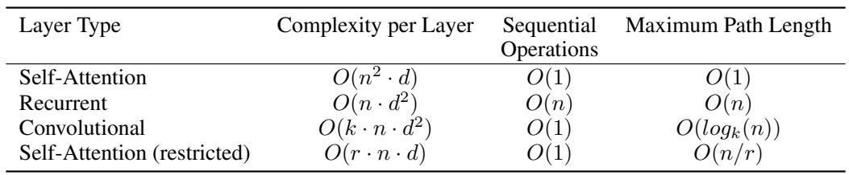
理论动机
Self-attention 用二次复杂度换全局一步可达
这张表解释了为什么 Transformer 在翻译任务上既快又能抓远距离依赖。
核心优势
Self-attention 的 sequential operations 与 maximum path length 都是 O(1)。
主要代价
复杂度 O(n^2 d)，长序列时注意力矩阵成为瓶颈。
论文取舍
Table 1: complexity and path length
机器翻译句长通常不极端，因此并行性和全局路径更重要。
Section 4 and Table 1
9
Notes:
Use Table 1 to compare self-attention with recurrent and convolutional layers.

Slide 11
章节 SECTION
实验与讨论
03
Translation performance, ablations, and implications
Notes:
Transition to experiments.

Slide 12
实验设置
训练配方服务于高并行机器翻译
性能来自结构，也来自 batch、warmup、dropout 与 label smoothing 配方。
4.5M
Optimization
EN-DE sentence pairs
Adam, beta1 = 0.9, beta2 = 0.98, epsilon = 1e-9
warmup + inverse square-root schedule
WMT 2014 English-German
36M
EN-FR sentence pairs
Regularization
WMT 2014 English-French
dropout、residual dropout、attention dropout
label smoothing epsilon_ls = 0.1
8
NVIDIA P100 GPUs
base step about 0.4 seconds
Inference
beam size = 4, length penalty alpha = 0.6
checkpoint averaging improves stability
Section 5
10
Notes:
Summarize the training setup and optimization choices.

Slide 13
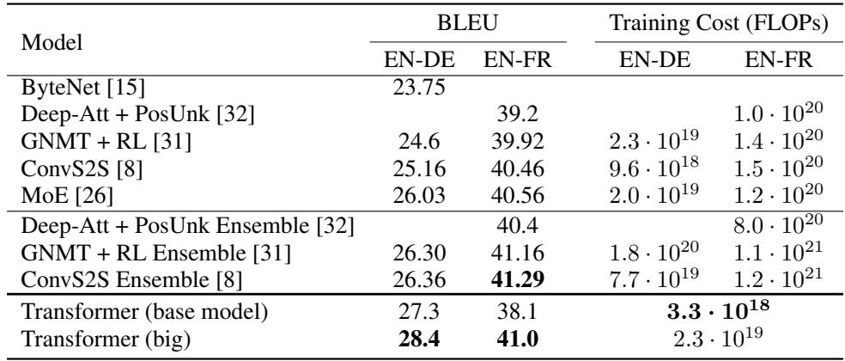
实验结果
Transformer 在质量与训练成本上同时胜出
结果页的关键信息：不是只刷 BLEU，而是在更低训练成本下达到或超过当时 SOTA。
28.4
EN-DE BLEU
Transformer big surpasses prior ensembles by >2 BLEU
41.0
EN-FR BLEU
new single-model state of the art at the time
3.5d
big model training
Table 2: BLEU and training cost
8 P100 GPUs for EN-DE big model
Section 6.1 and Table 2
11
Notes:
Use Table 2 to state the main empirical result.

Slide 14
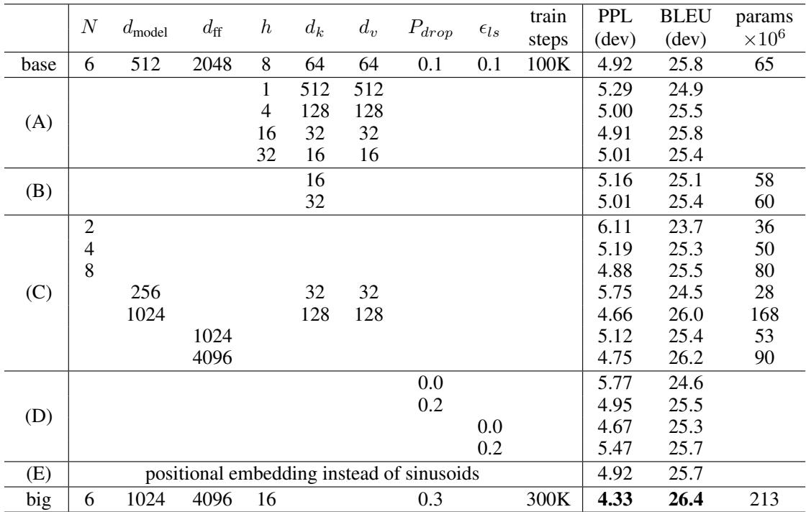
消融分析
多头不是装饰，容量与正则共同决定效果
Table 3 把论文从“一个结构故事”推进到“哪些设计真的重要”。
减少 attention key/value 维度会伤害质量。
更大模型通常更好，big 配置达到更低 PPL。
dropout 对防止过拟合很关键。
learned 与 sinusoidal PE 结果接近。
Table 3: model variations
Section 6.2 and Table 3
12
Notes:
Use Table 3 to interpret design choices.

Slide 15
讨论启发
从机器翻译论文到通用序列建模范式
Transformer 的历史地位来自三件事：架构替换、并行效率、可扩展模块化。
1. 架构范式
2. 计算范式
3. 影响范式
第一个完全基于 self-attention 的序列转导模型。
把 attention 从辅助机制提升为主干。
训练样本内部高度并行。
远距离依赖路径长度降为常数。
奠定后续大规模语言模型的核心模块。
也暴露长上下文 O(n^2) 瓶颈。
汇报结论：这篇论文的真正贡献不是“注意力更准”，
而是证明了注意力可以成为通用序列建模架构的主计算单元。
Conclusion and paper interpretation
13
Notes:
Close the technical argument and connect to later model families.

Slide 16
敬请批评指正
Q&A | Attention Is All You Need
汇报人：梁同学
日期：2026-05-22
Notes:
Invite discussion.

